Slide 1
第1單元 認識臺灣
過去、現在、未來
1. 過去的就逝去嗎？
2. 古人與今人的對話
3.生於斯長於斯， 臺灣你瞭解多少？
4. 你不知道的臺灣？

Slide 2
何謂歷史？
歷史一直在你身邊，記憶就是你的歷史。
歷史講證據，幾分證據說幾分話。
歷史的對象是人群的心態與生活。
歷史不只是記載或敘述，在講故事的背後，需要思考、分析、解釋。
生命歷程中，你存在那些記憶。
大歷史與小傳統。

Slide 3
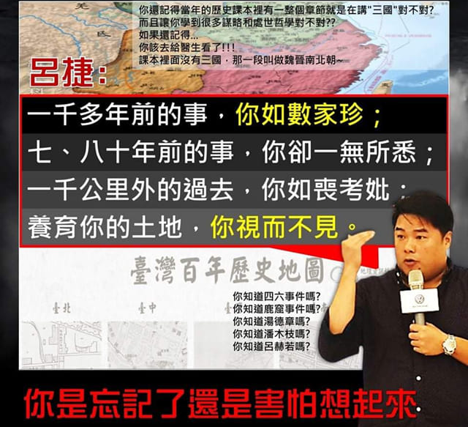

Slide 4

灣生是日治時期在臺灣出生、日本戰敗後遭遣返、終生在兩個故土兩種身份中掙扎的日本人。
田中實加，本名陳宣儒，高雄人「日本奶奶」田中櫻代確有其人，但與自己並無血緣關係。
電影《灣生回家》

Slide 5
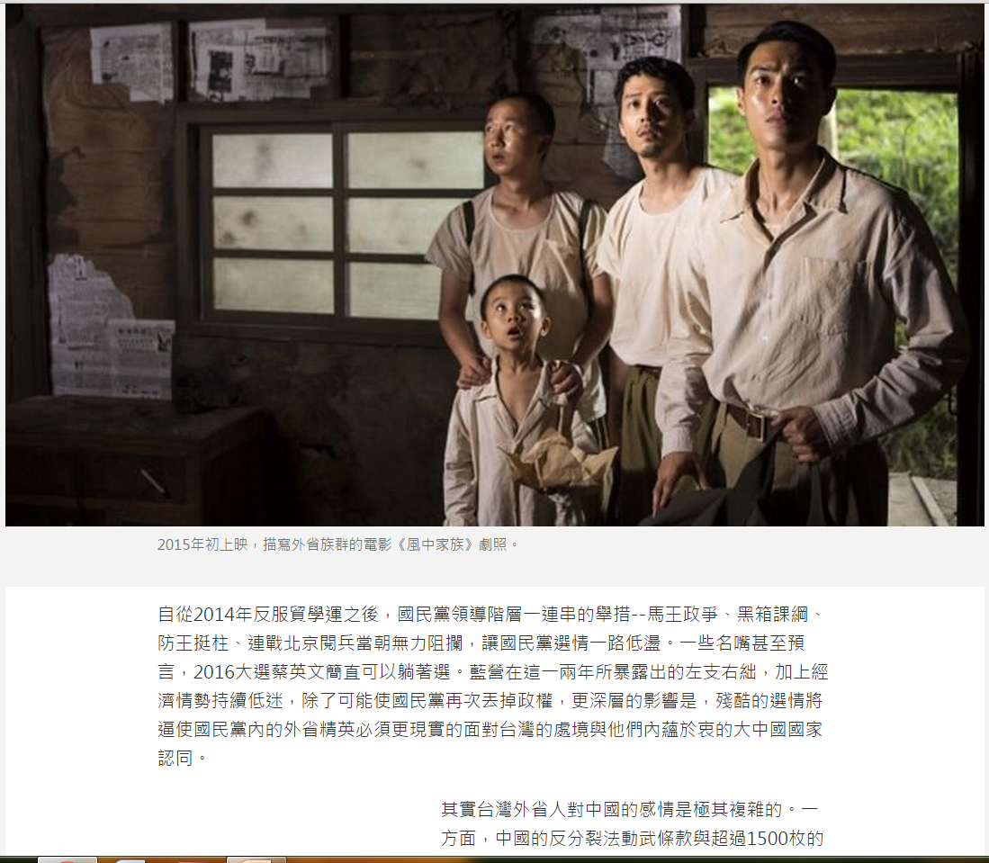
風中家族劇照
《風中家族》
台灣外省人對中國的感情是極其複雜的

Slide 6
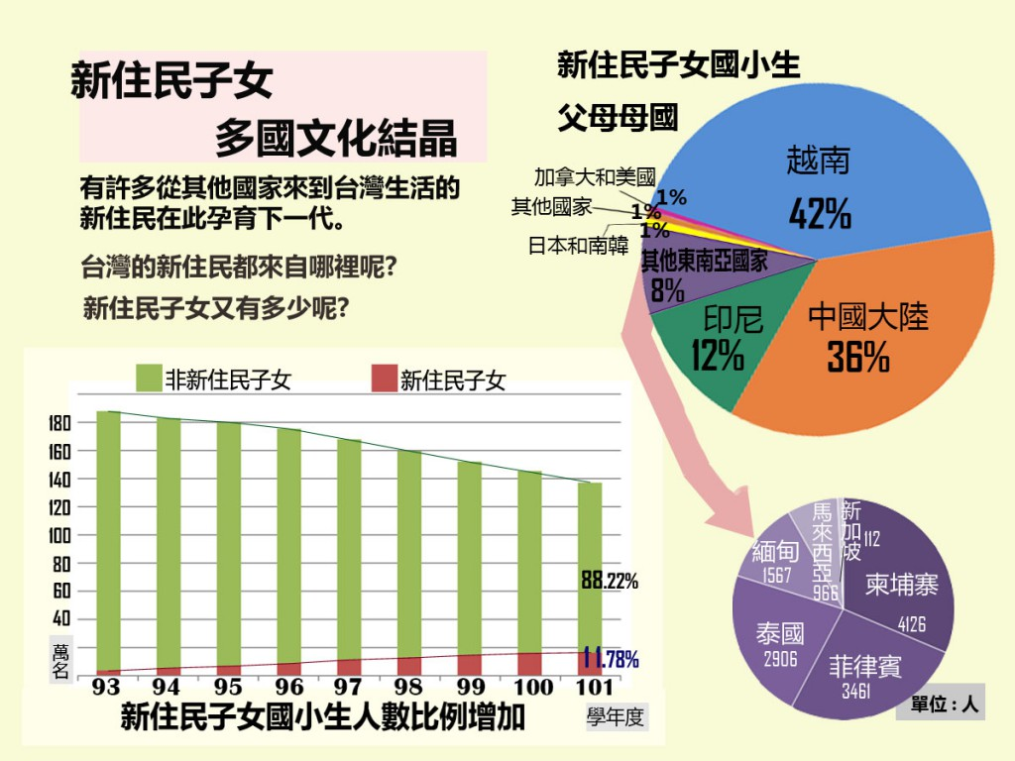
我們在這裡生活
《新移民子女就讀國中小人數分布概況統計 （101學年）》資料來源:教育部

Slide 7
從歷史認識自己是誰
一支七分半鐘的影片，在兩天內讓二十萬人迷上日治時期的台灣史。
四個「不務正業」的年輕人組成的「臺灣吧」，怎麼做到「自己的歷史自己寫」
臺灣吧
返校啟示錄

Slide 8
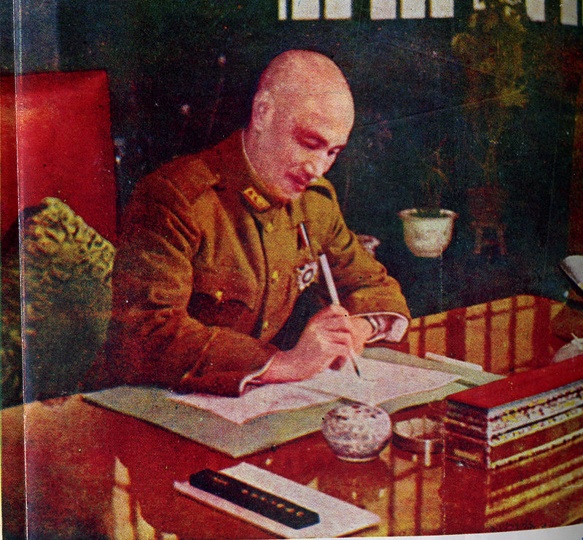

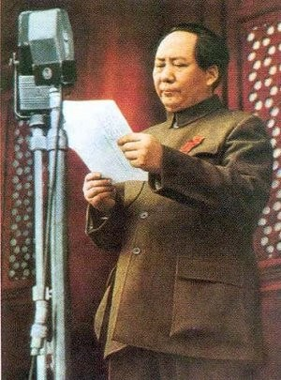

Slide 9
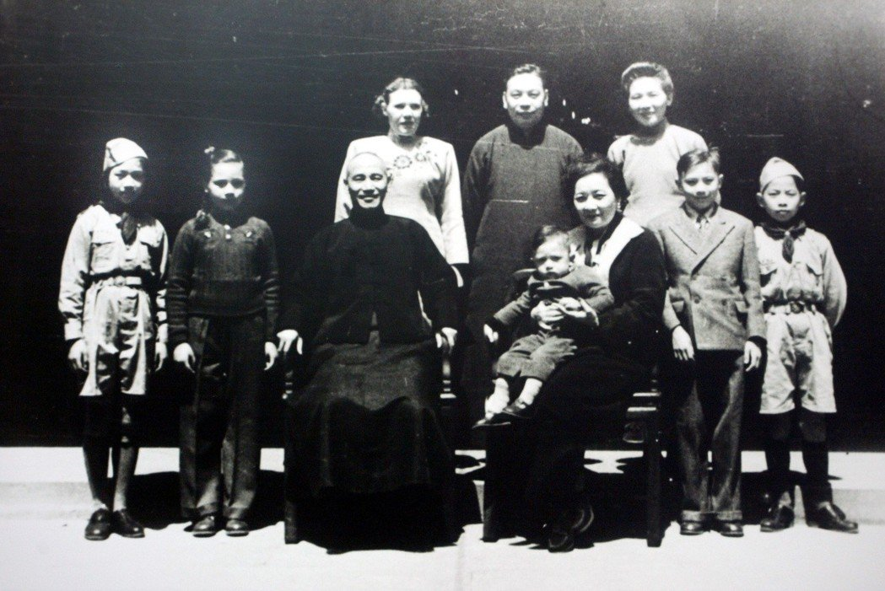
蔣中正及宋美齡與蔣經國家人，36年4月2日在家鄉溪口

Slide 10
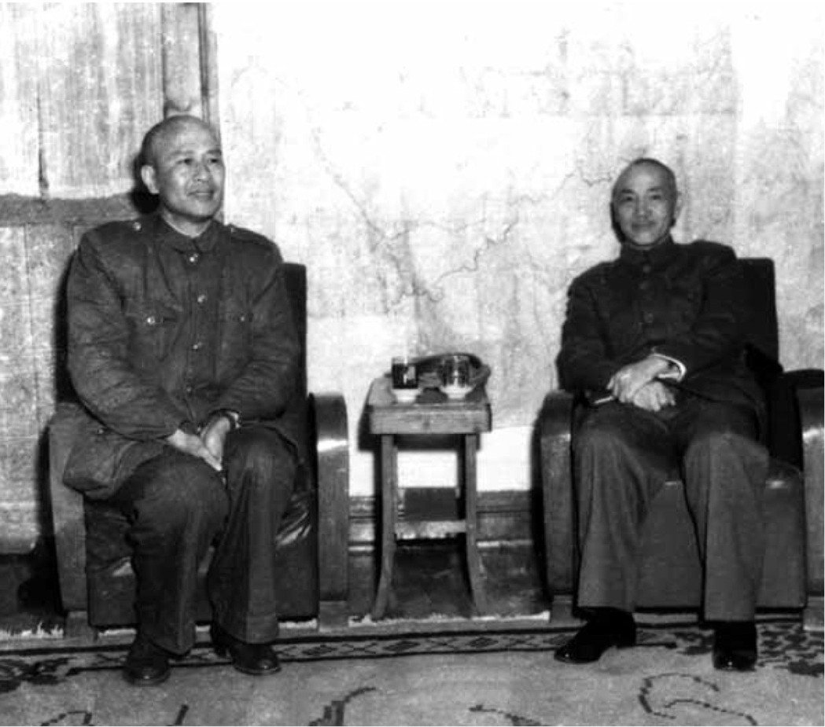
民國38年1月20日，蔣中正（右）與白崇禧重慶會晤。
兩人在大陸的最後一張合照

Slide 11
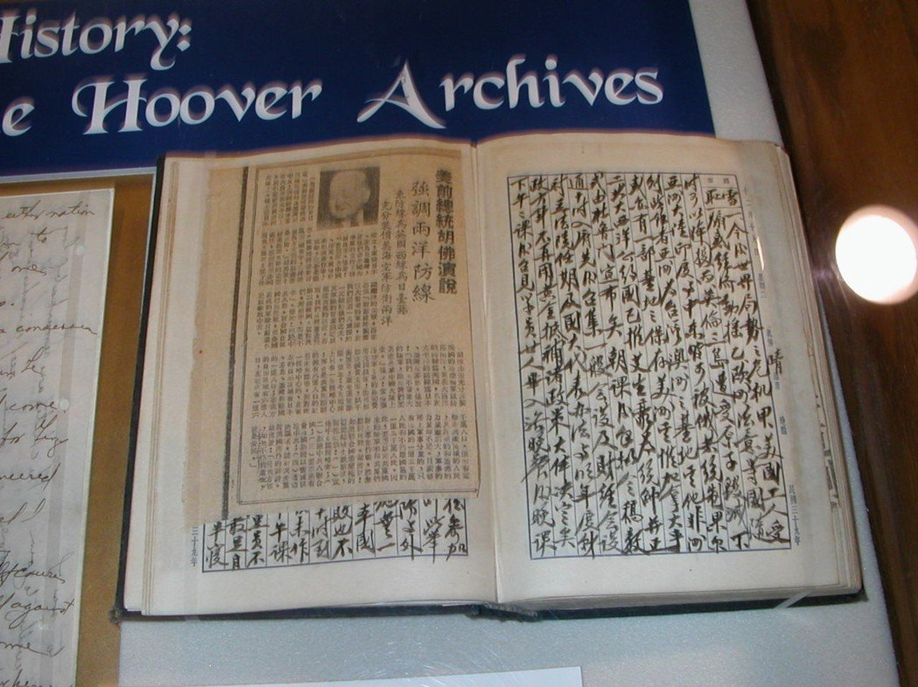
史丹福大學胡佛檔案館「暫存」50年的蔣中正日記，這是其中的39年日記

Slide 12
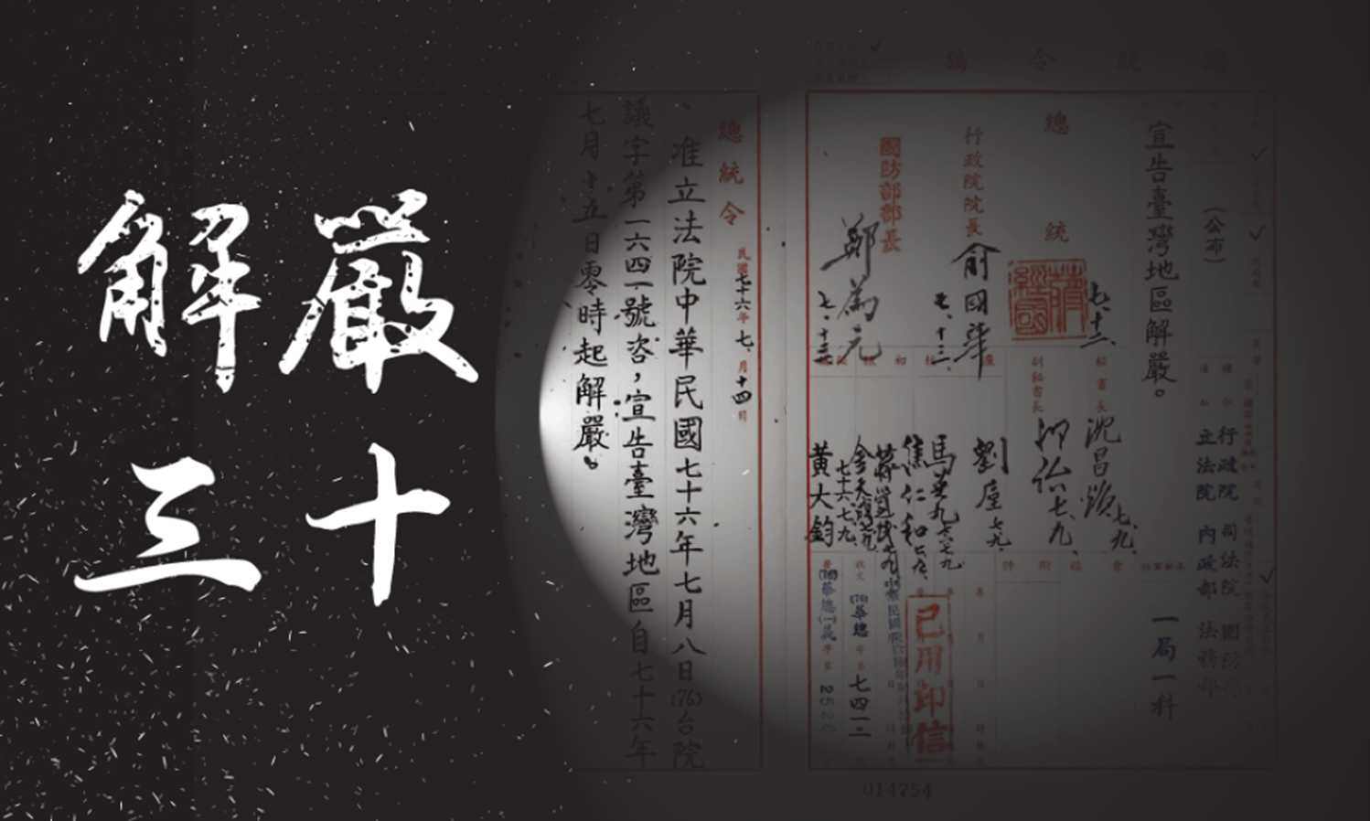
臺灣近代史

Slide 13
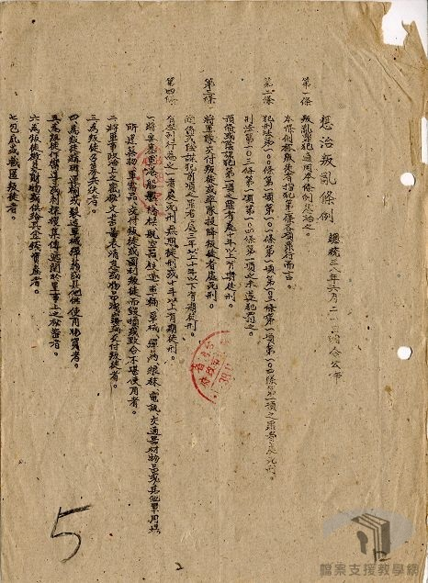
1949 年，政府全面實施戒嚴，通過《懲治叛亂條例》。
任何批評或思想不同於政府的人，都會被情資單位冠上「意圖顛覆政權」的罪名。

Slide 14
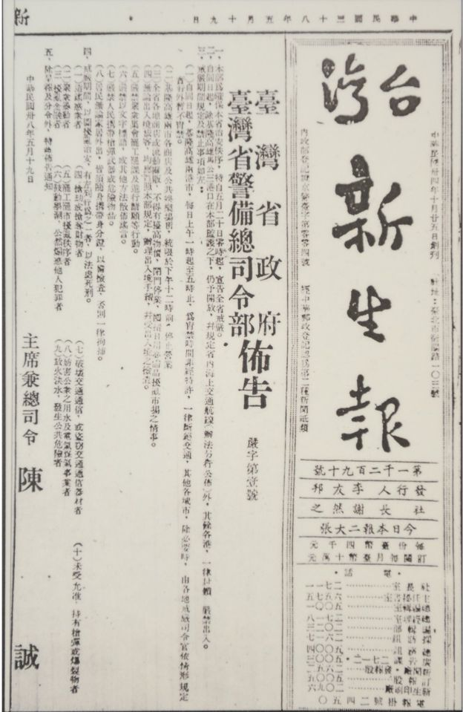
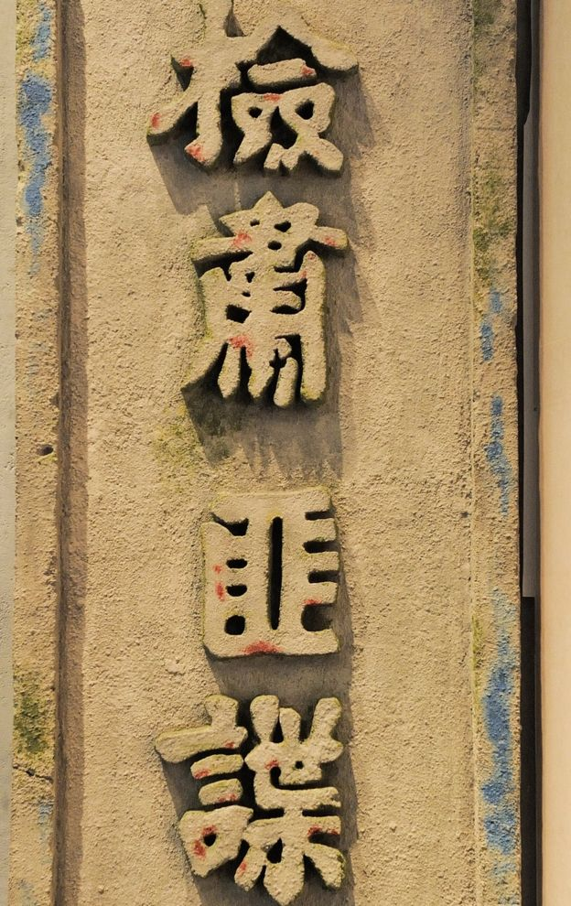

Slide 15
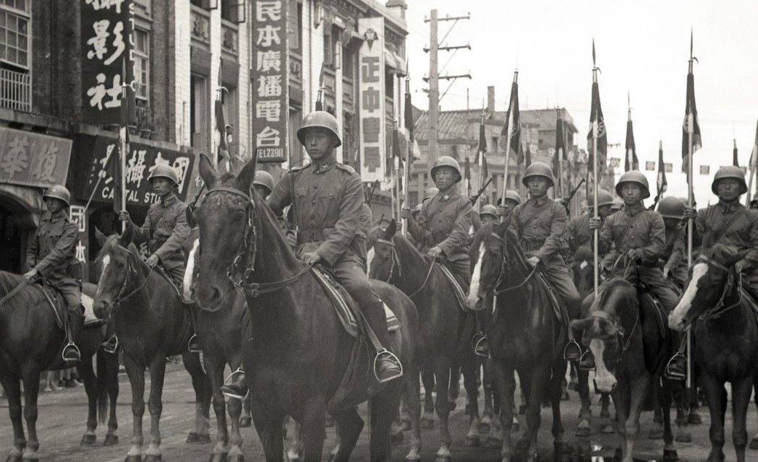
政府遷台首度閱兵，
騎兵隊「包圍」蔣中正總統座車

Slide 16
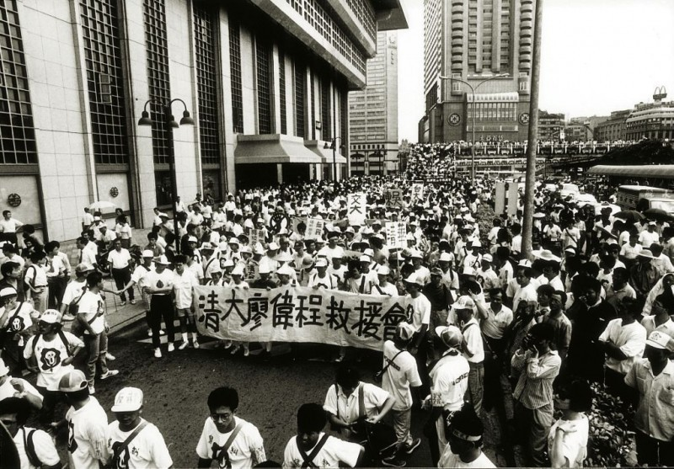
1991年5月15日，來自全國各大學的學生罷課，於台北車站靜坐抗議，要求「廢除懲治叛亂條例、反對政治迫害」。

Slide 17
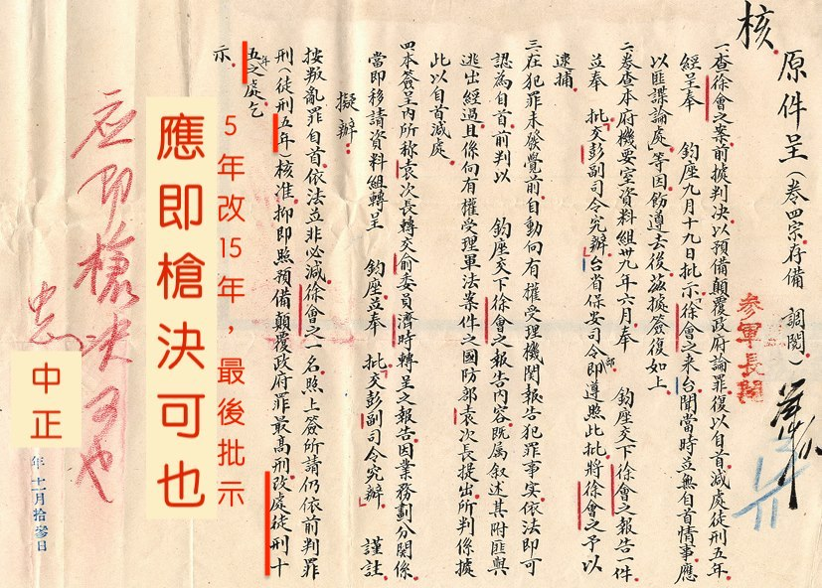

Slide 18
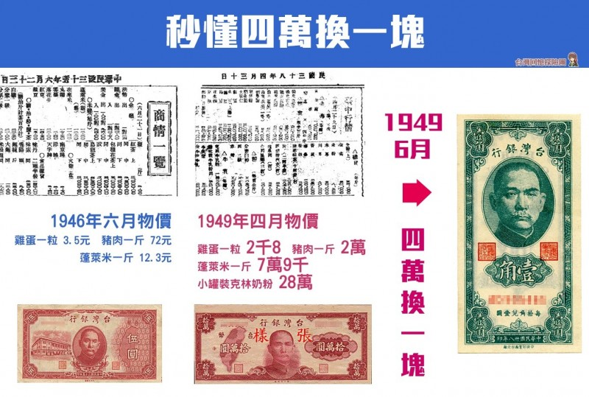

Slide 19
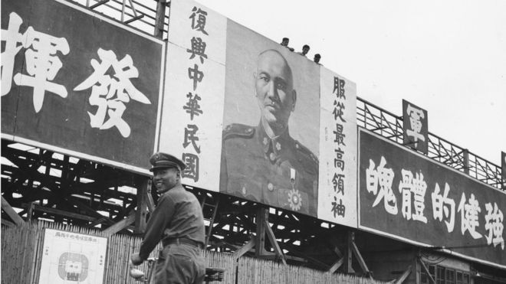
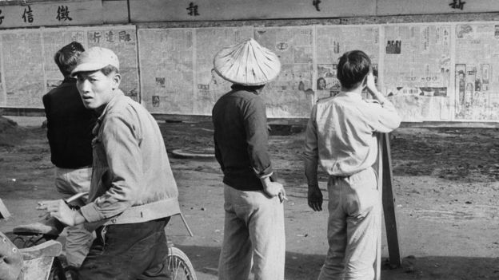

Slide 20
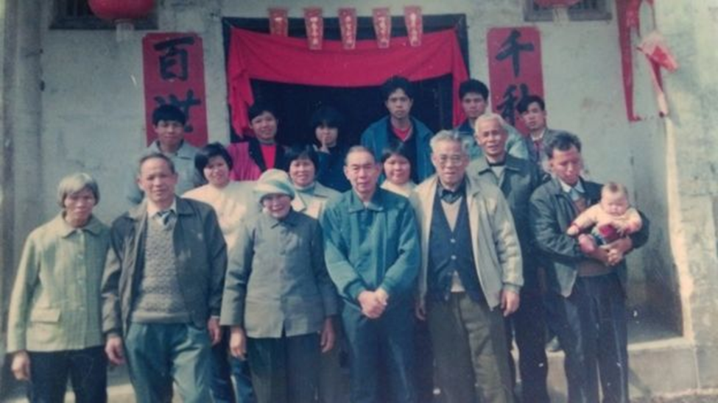
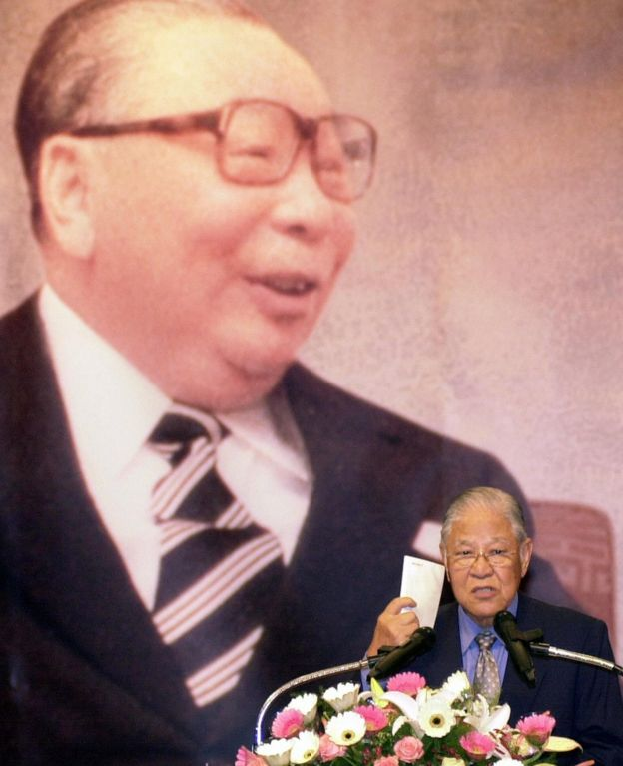
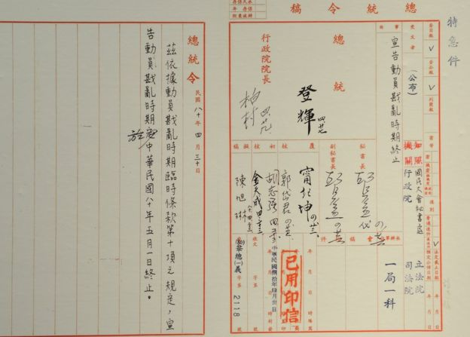

Slide 21
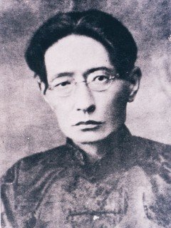
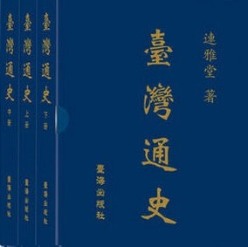
連橫《臺灣通史》
「臺灣固無史也。荷人啟之，鄭氏作之，清代營之，開物成務，以立我丕基，至於今三百有餘年矣。」
「顧修史固難，修臺之史更難，以今日修之尤難」
「是臺灣三百年來之史，將無以昭示後人，又豈非今日我輩之罪乎？」

Slide 22
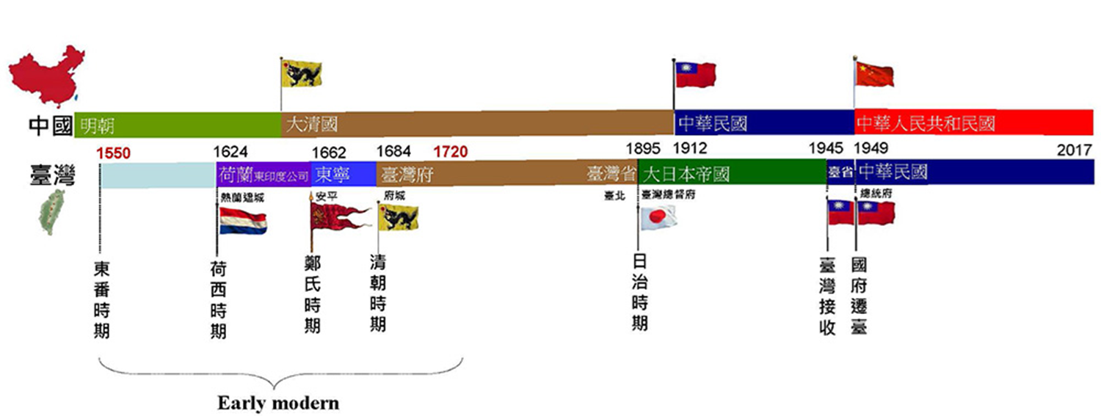

Slide 23
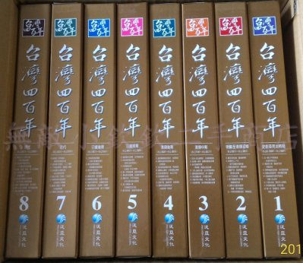
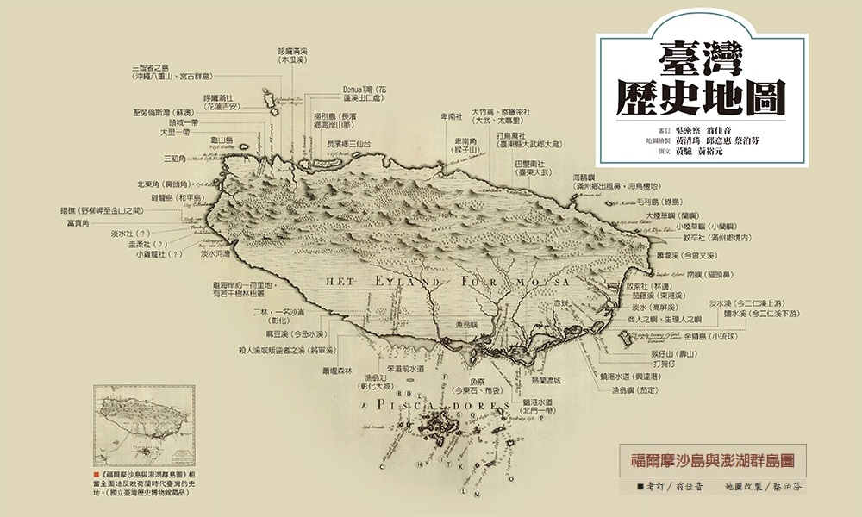
認識臺灣
你知多少？

Slide 24
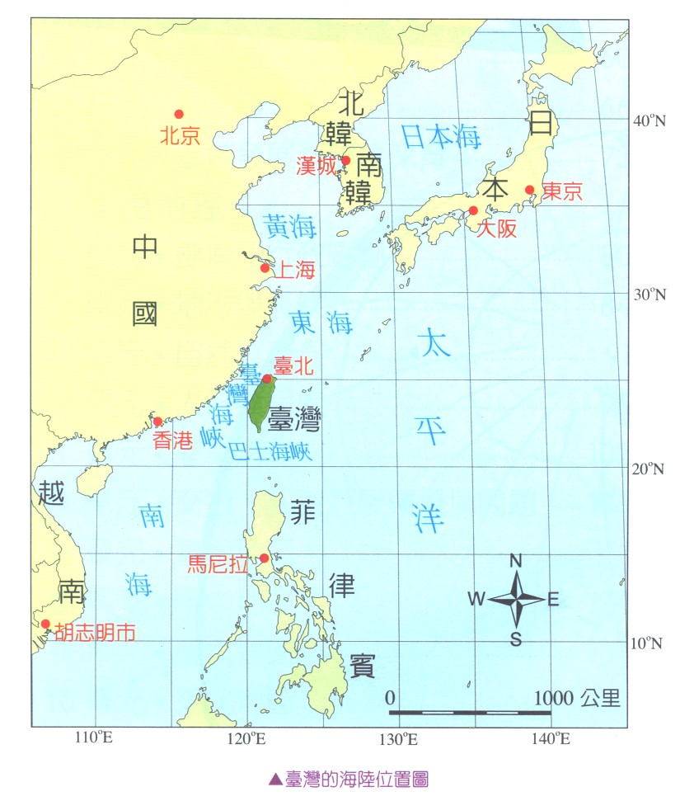
臺灣海陸位置圖
台灣省者共85個島嶼（澎湖群島64個島嶼，以及蘭嶼等環繞台灣四周的21個島嶼）
金門縣及連江縣轄內共32個島嶼（金門縣12個島、代管之烏坵嶼，及連江縣馬祖列嶼之19個島嶼）
位於南海有東沙群島（係一個環礁，露出水面部份含1個島2個礁灘）、以及南沙群島中的太平島。

Slide 25
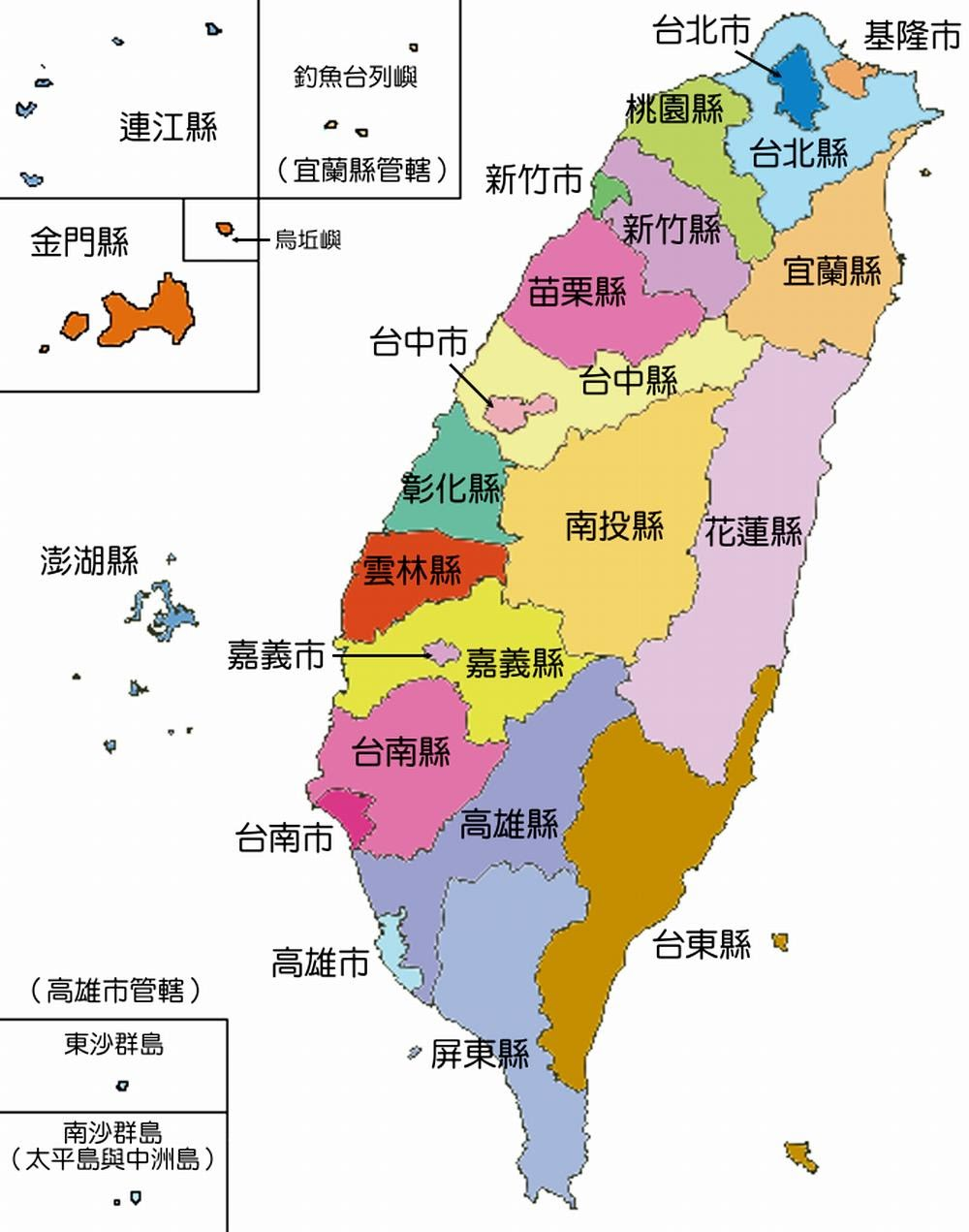
臺北市
臺灣附屬島嶼
東：宜蘭縣釣魚臺列嶼的赤尾嶼
西：金門縣烈嶼的二膽島
南：高雄市轄東沙島
北：馬祖列島的高登島
臺灣本島之外，大小島嶼合計為121個以上的島嶼與礁岩。
桃園市
新北市
臺中市
臺南市
高雄市

Slide 26
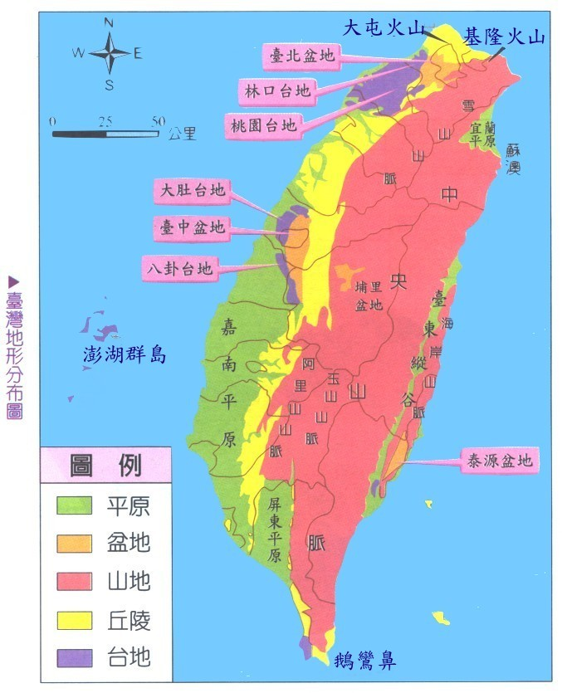
臺灣本島土地面積36188平方公里
東部海岸屬斷層海岸，地形落差大。
西部地形緩和，從高山、丘陵到海岸平原。
一千公尺的高山佔總面積31.5%
100-1000公尺的坡地達31.3%
回到1947年的時局常識大考驗

Slide 27
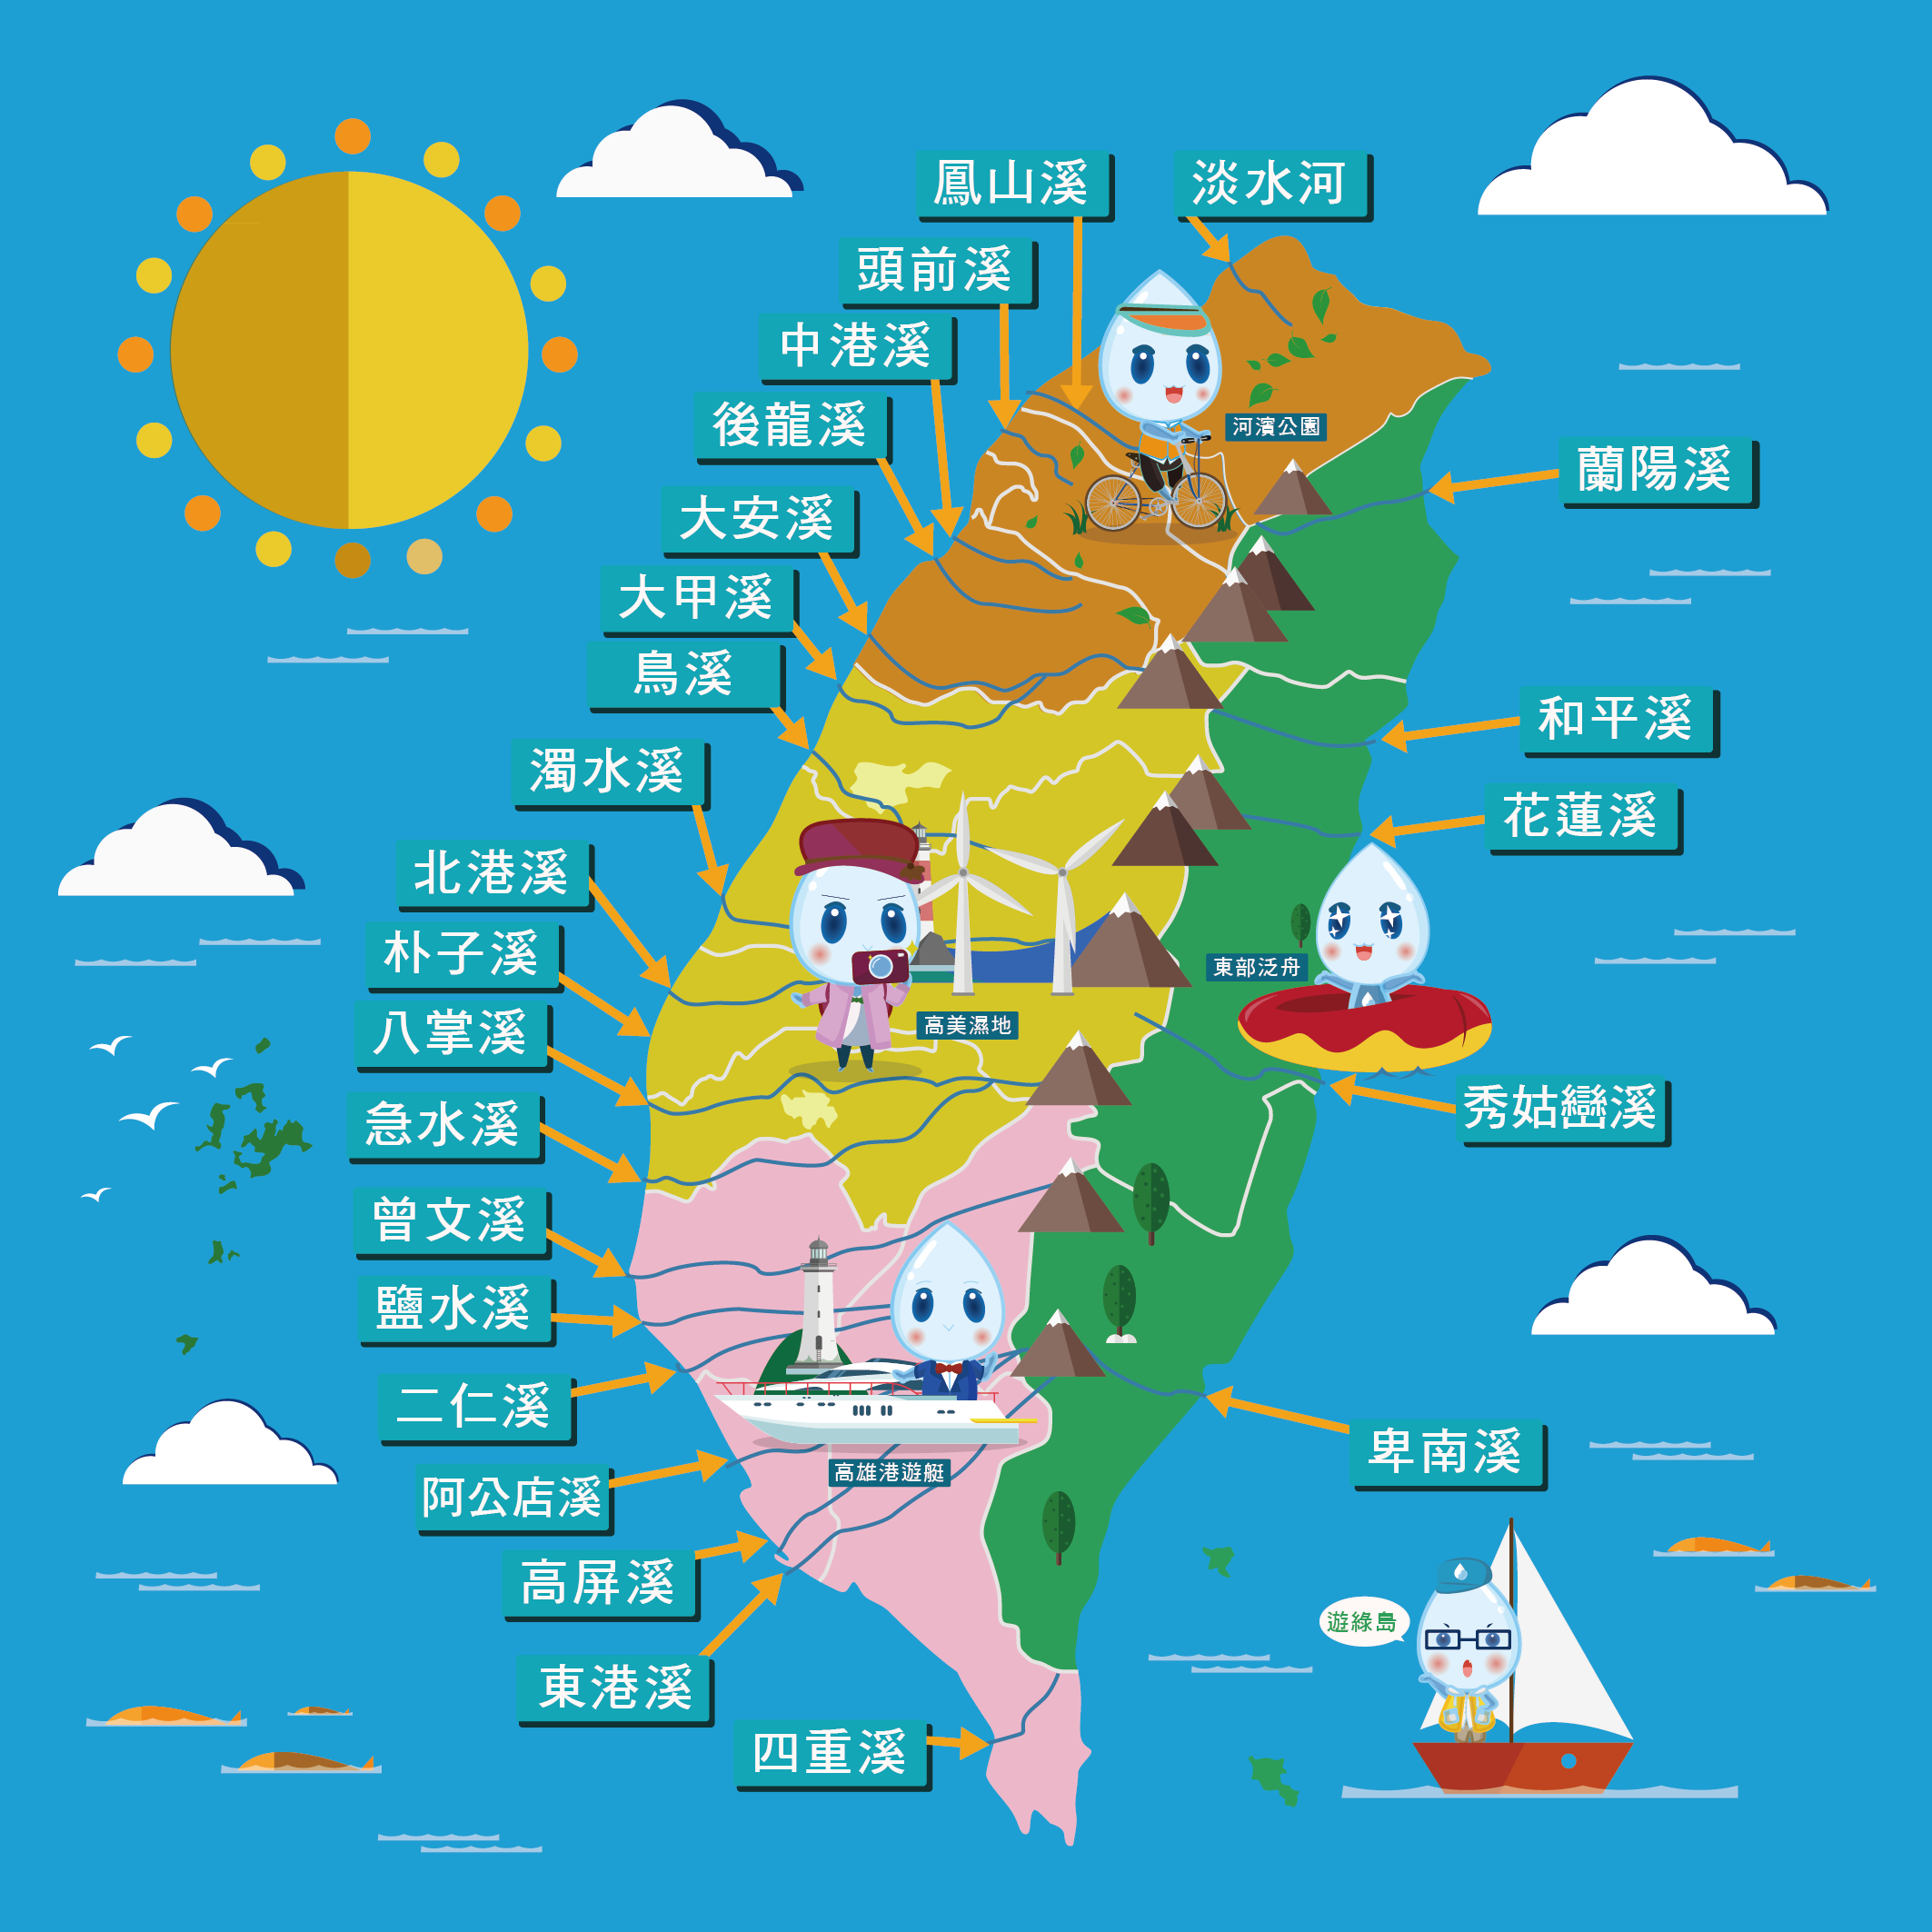

Slide 28
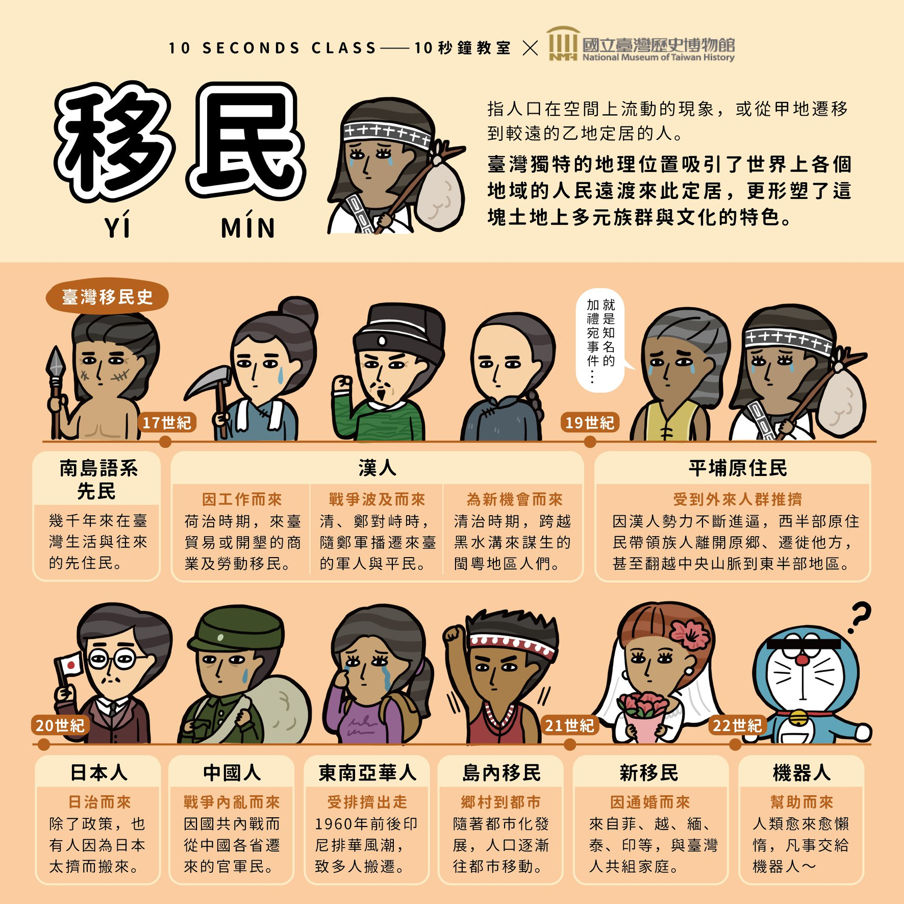

Slide 29
臺灣族群分布
下列客家族群較多的鄉鎮：（1）峨嵋 （ 2）竹崎 （3） 關西（4）新埔 （5）竹南 （6）大溪
這些鄉鎮位居山地：（1）霧台 （2）瑪家 （3）秀林（4） 成功（5）尖石 （6）元長
這些鄉鎮位在哪縣市？
（1）埔鹽 （2）鹽埔
（3）內湖（4） 湖內
（5）西湖 （6）湖西
（7）口湖 （8）湖口

Slide 30
堂號的由來
堂號，又稱郡號，郡是行政區域，是姓氏發祥的本源，後世立堂號而為信。
堂號是姓氏發祥的過程，家族觀念的團結，端賴一種若有若無的堂號在維繫。
大多數「祠堂」的名稱就是「堂號」 。
中國歷史上，有成就的人物，都會透過堂號的方式，把自己的榮耀留傳給後代子孫。
以姓氏、家族為榮，不忘祖德繼續光大門楣。

Slide 31
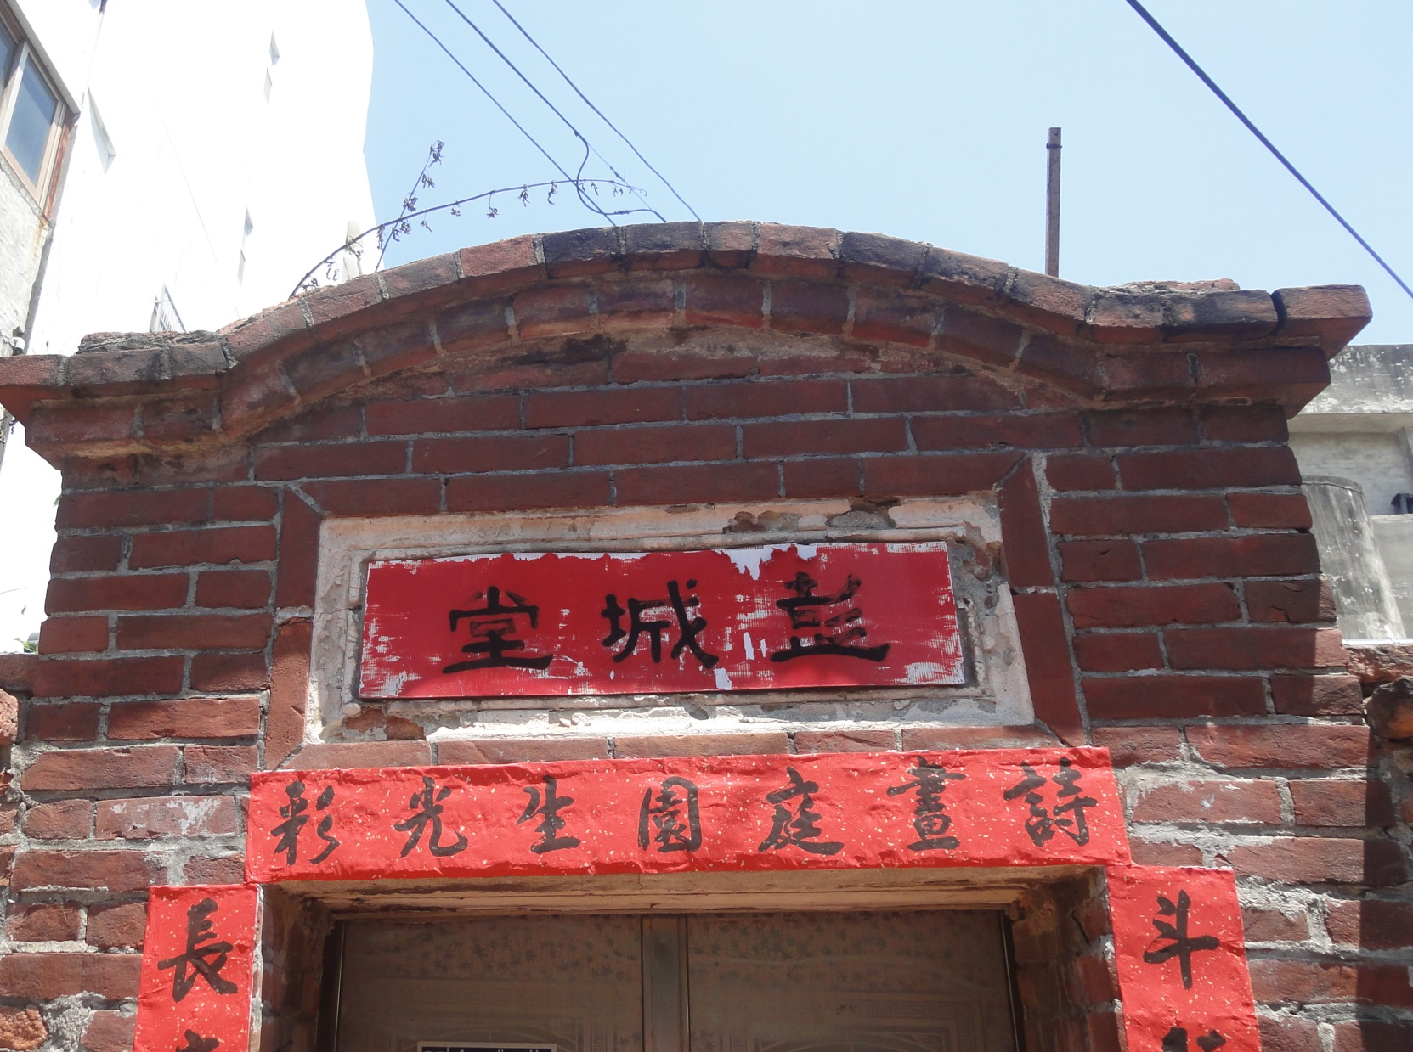
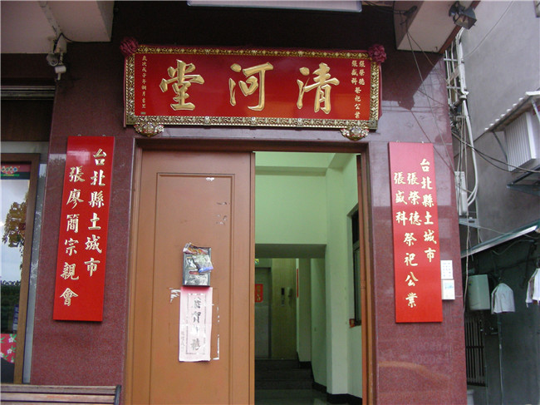
堂號代表的意義

Slide 32
姓氏與堂號
同一姓氏的族人，其所屬的郡望完全相同。
陳姓「穎川」 、張姓「清河」、 王姓「太原」
劉姓 「彭城」 、 黃姓「江夏」 、 吳姓「延慶」
許姓「高陽」 、 郭姓「汾陽」 、 洪姓「敦煌」
徐姓「東海」 、 何姓「廬江」 、 羅姓「豫章」
蕭姓「蘭陵」 、 林姓「西河」 、楊姓 「弘農」

Slide 33

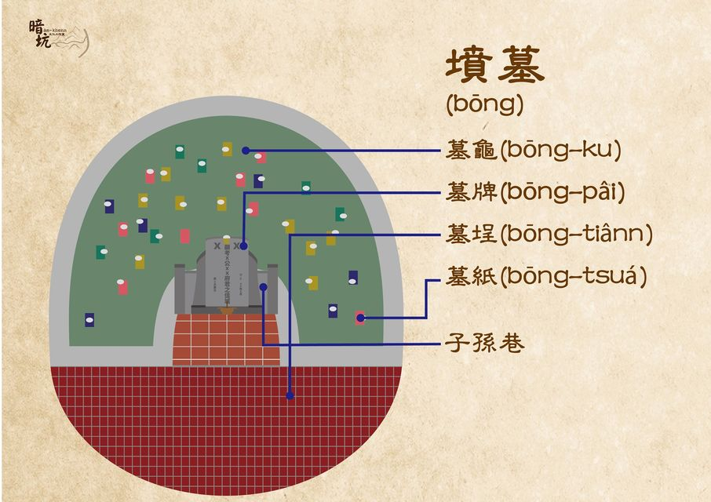
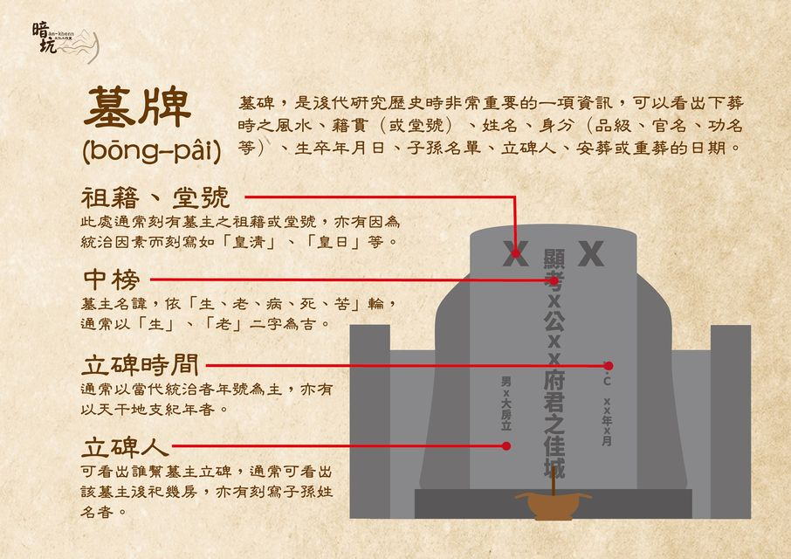

Slide 34
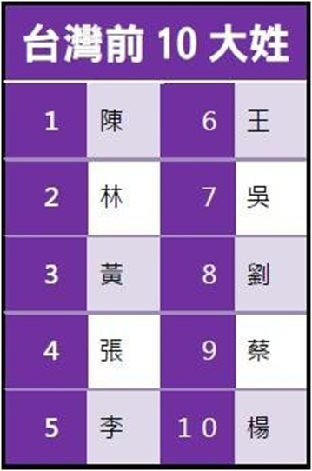
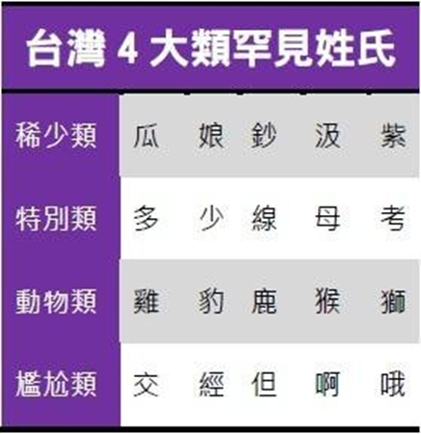
臺灣十大姓氏
陳林滿天下，黃、張、李、王、吳、劉、蔡、楊，十大姓占全臺人口一半以上。
2018年統計罕見姓氏265個全台僅一人
「叭」、「丙」、「憂」、「娘」、「頭」、「公羊」。
罕見難讀的生字成為姓氏，例如「訇（音同轟）」、「贇（音同暈） 」、「蘜（音同菊）」、「黟（音同一）」等。
姓「東、南、西、北」、「公、母」者，也大有人在。

Slide 35
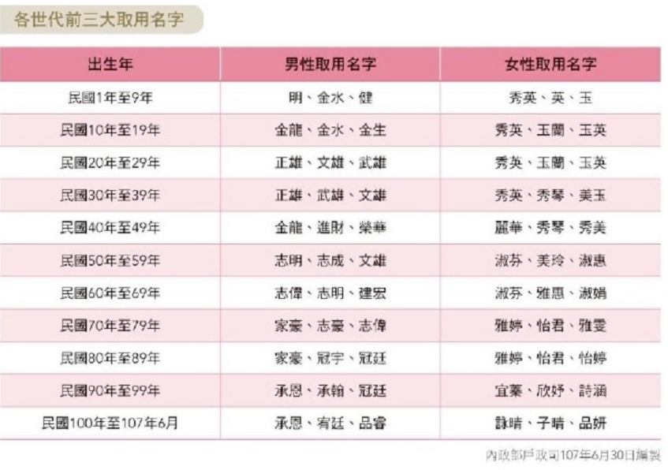
各世代前三大取用名字
內政部107年編製

Slide 36
舊地名
1：阿罩霧
2：林圯埔
3：大里杙
4：草鞋墩
5：半線
6：他里霧
7：打貓
8：諸羅山
9：四圍
10：老懂
1：水返腳
2：滬尾
3：艋舺
4：竹塹
5：阿猴
6：樹杞林
7：貓裡
8：大嵙崁
9：吞霄
10：三角湧

Slide 37
舊地名
1：蕭壟
2：噍吧哖
3：番薯寮
4：麻魚寮
5：葫蘆墩
6：壩雅
7：湖日
8：紅毛港
9：鹹菜棚
10：五間厝
1：笨港
2：大目降
3：彌濃
4：寶桑
5：吧哩嘓
6：大龍峒
7：八芝蘭
8：其哩岸
9：錫口
10：和尚洲

Slide 38
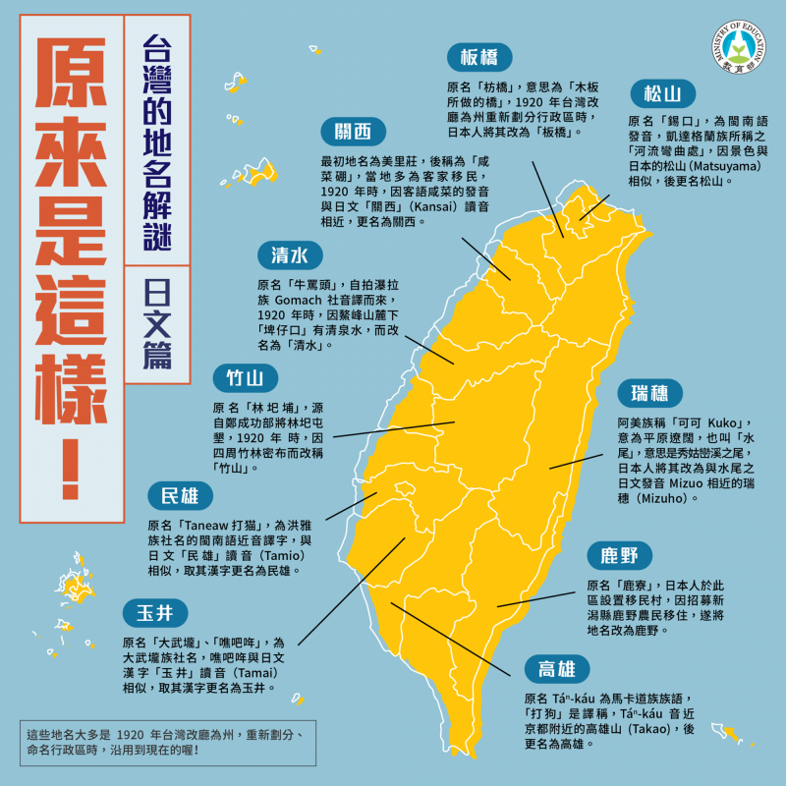

Slide 39
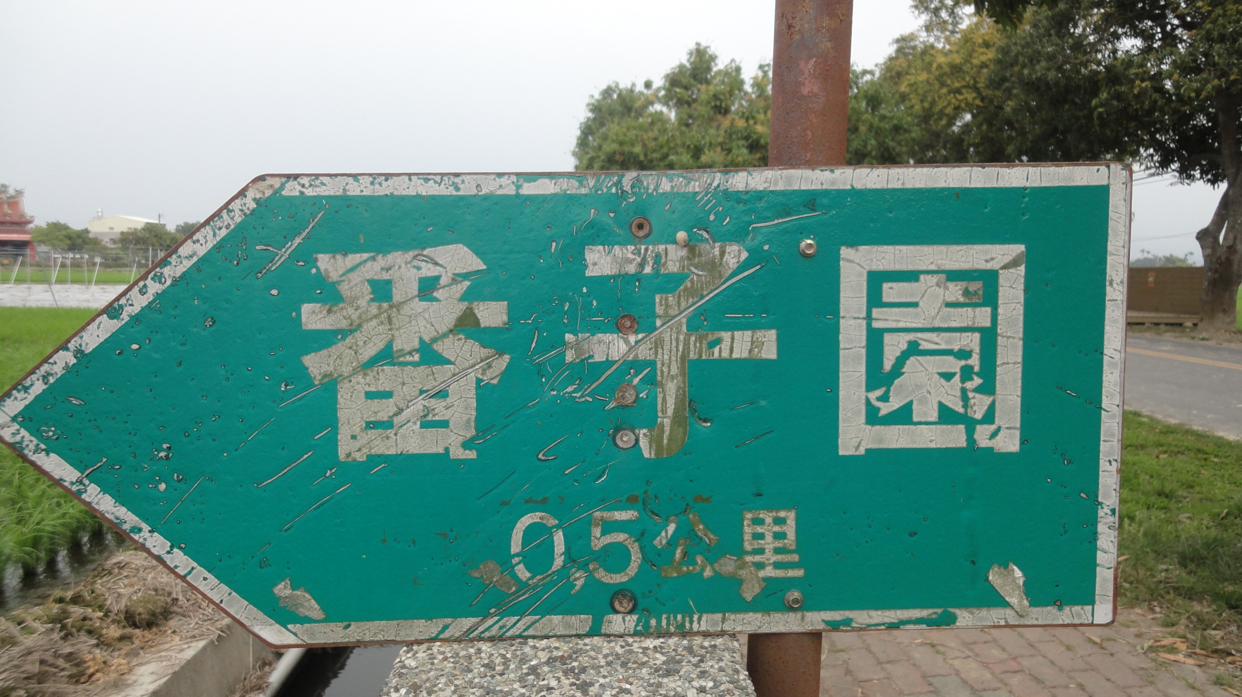
隨處看到的地名

Slide 40
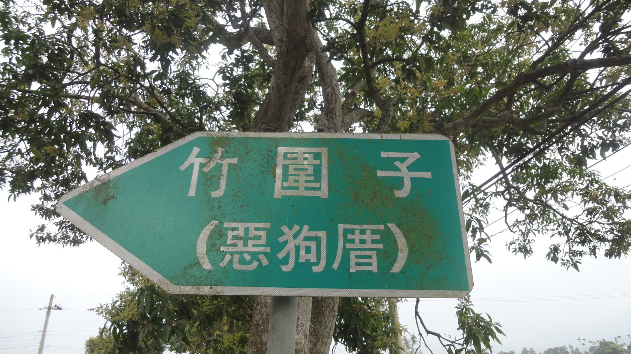
惡狗真的有狗嗎

Slide 41
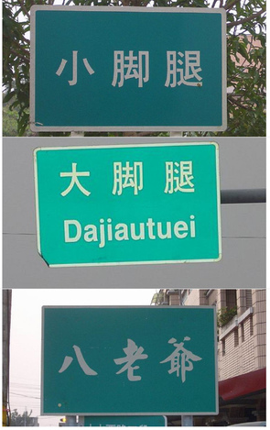
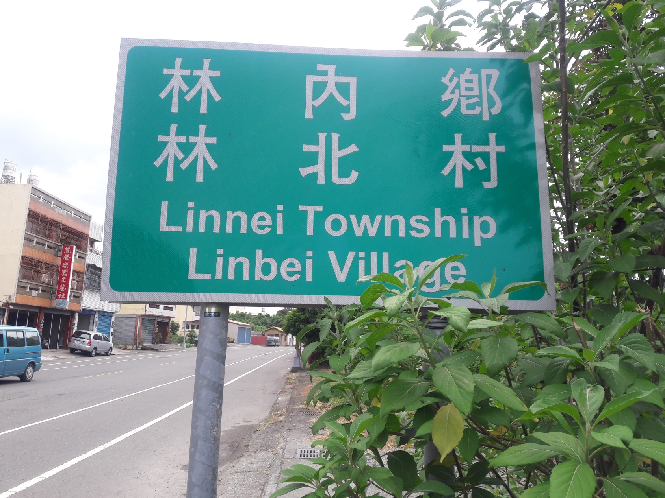
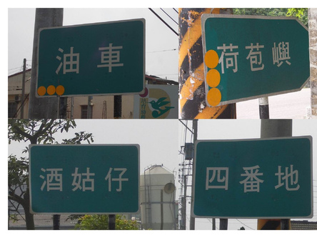
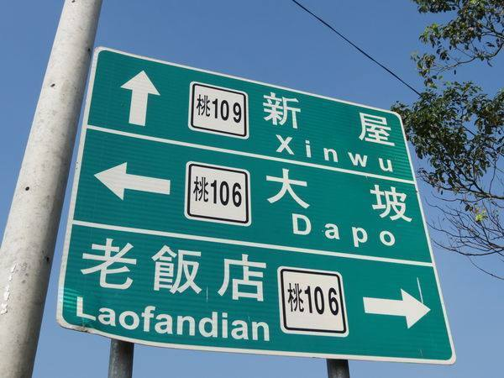

Slide 42
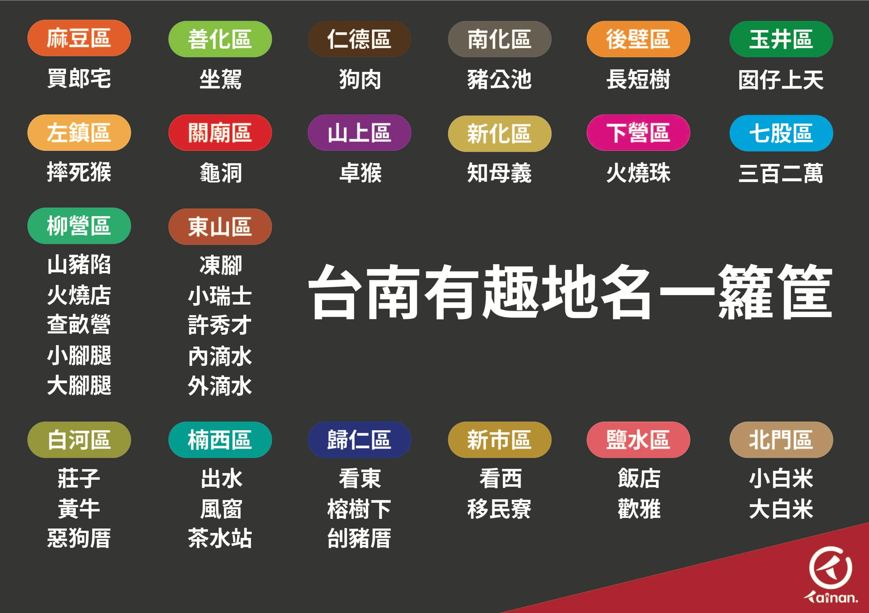
台南地名

Slide 43
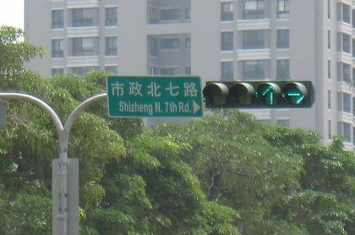
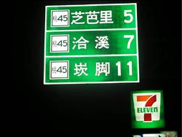
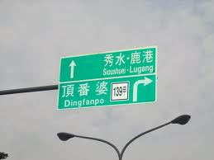
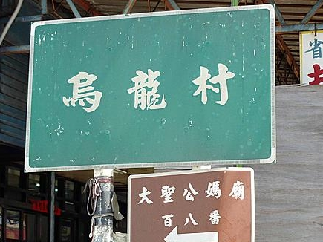

臺中市外埔區
屏東縣新園鄉

Slide 44





台南市鹽水區
苗栗縣頭份市尖山里

Slide 45




Slide 46





台灣有趣地名

Slide 47
關於這一堂課
PPT講課方式。
專心上課，滑手機太久傷眼，我會記住你。
睡覺太久會手麻，但我不會打擾您的養神。
按座位表點名，不得任意調動。
上課是權利與義務，翹課由你負責。
遲到30分鐘曠課一堂，曠課不列平時成績。
嚴禁上課任意起身離開教室，有事請舉手。
期中、期末考試各占30%，作業30%。

